Slide 1

Mesterséges intelligencia használata az oktatás folyamatai során
Koblencz Máté

Slide 2
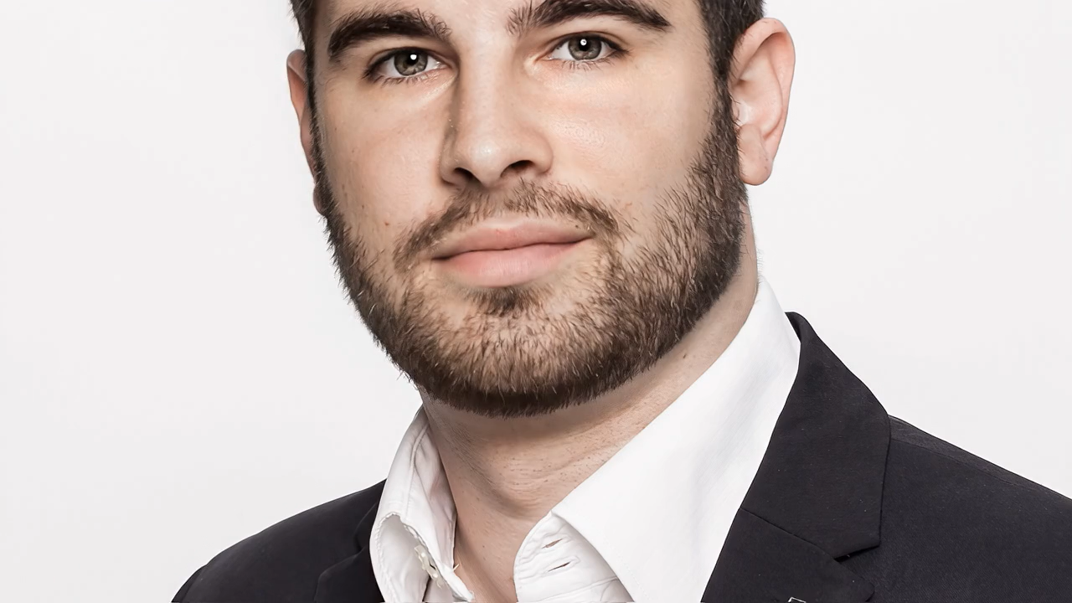

Slide 3
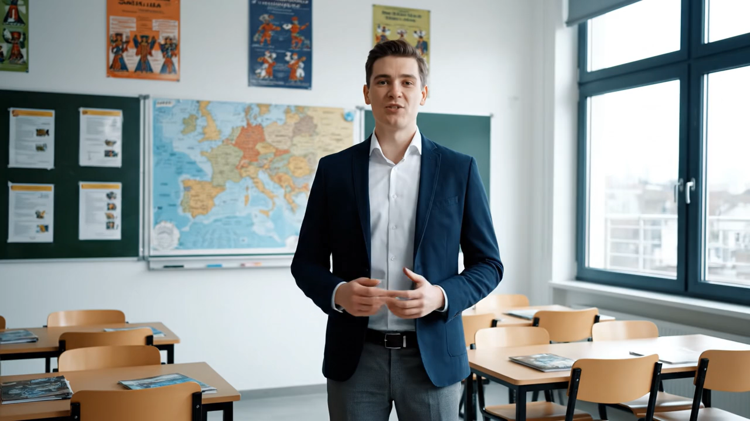

Slide 4
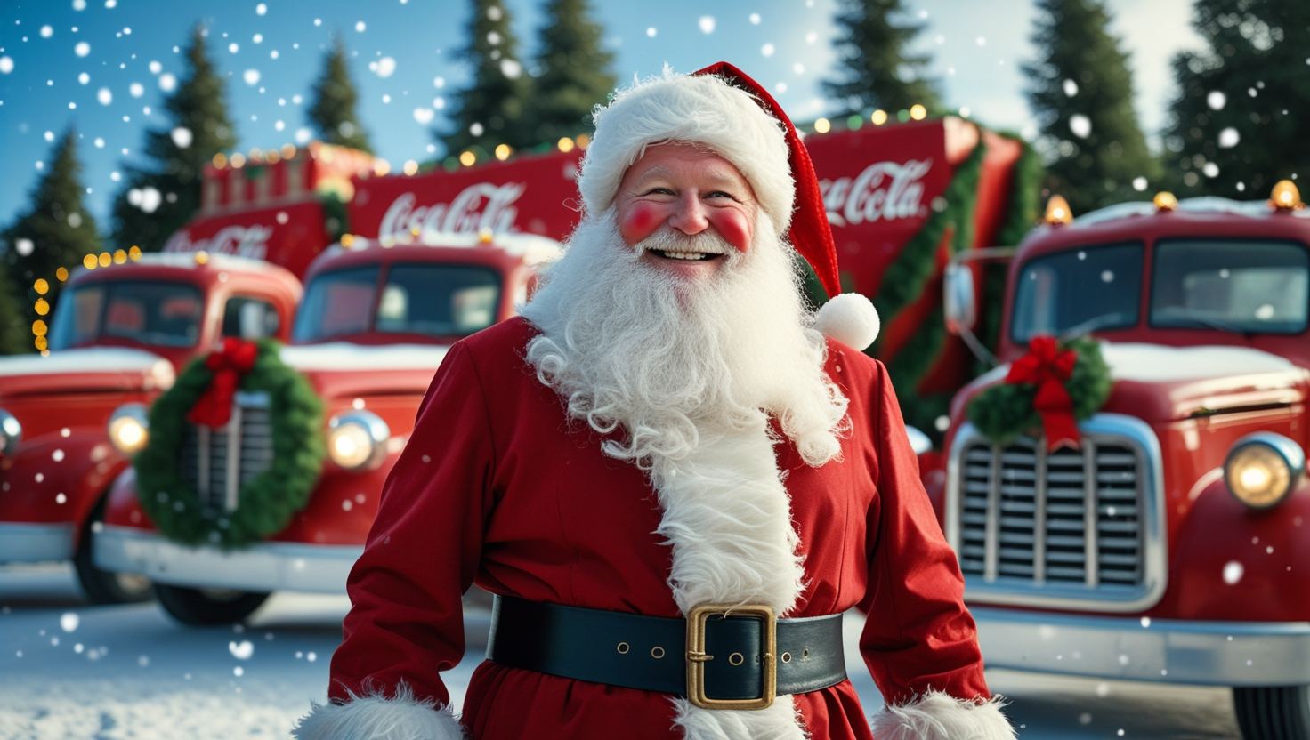
https://www.youtube.com/watch?v=E3-J0MwvBSI

Slide 5



Mit éreztél a videó nézése közben?

Slide 6

Hogyan használnád a mesterséges intelligenciát a saját szakmádban?
ⓘ Start presenting to display the poll results on this slide.

Slide 7

Tartalomgyártás
Leonardo AI
Adobe Photoshop
Canva
Photoleap

Slide 8
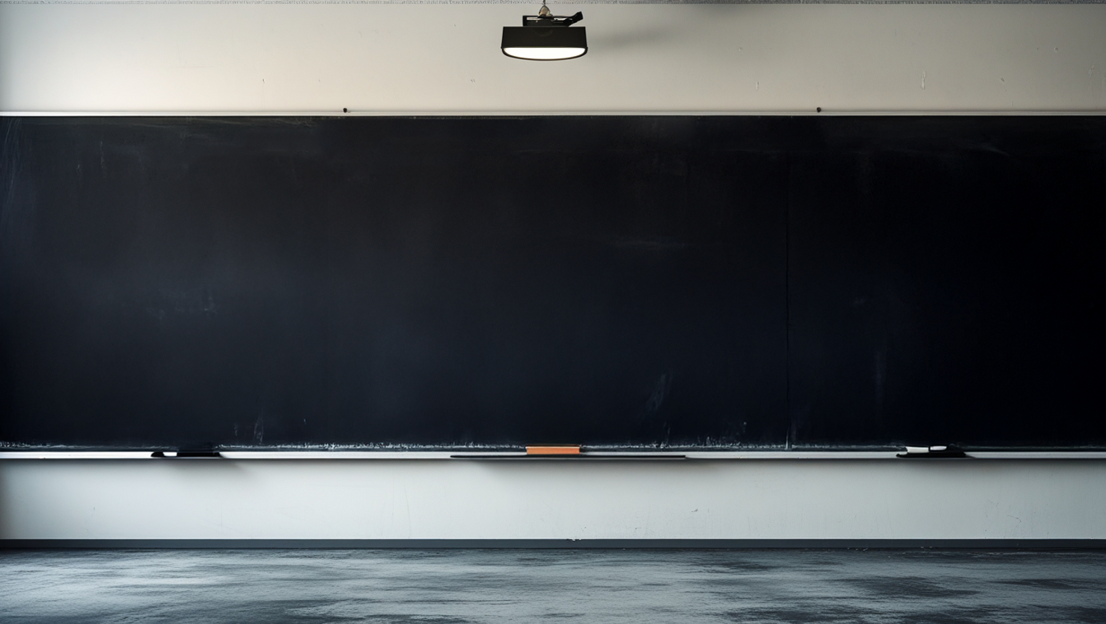
Tartalomgyártás
Leonardo AI
  előnyök
    gyors, látványos
    a legvalósághűbb képgeneráló alkalmazás
    motiváló
    rengeteg különböző stílusban alkothatunk
    fel tudja javítani a promptokat

Slide 9
Tartalomgyártás
  Leonardo AI
    hátrányok
      az ingyenes verzió korlátozott (de naponta újratöltődik)
      nem mindig pontos
      nem minden tantárgyhoz alkalmazható

Slide 10
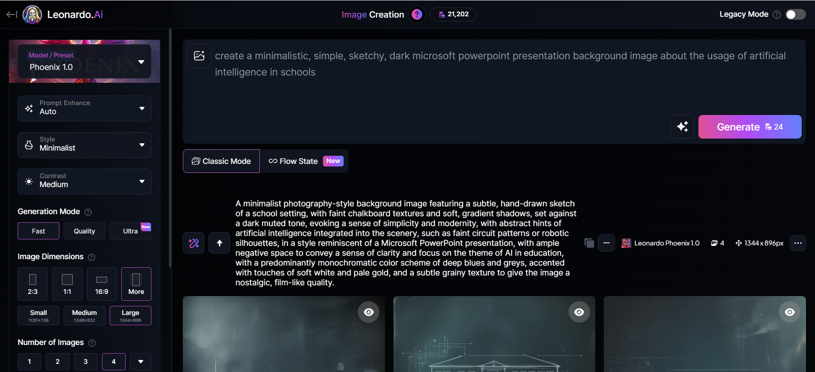
Tartalomgyártás

Slide 11
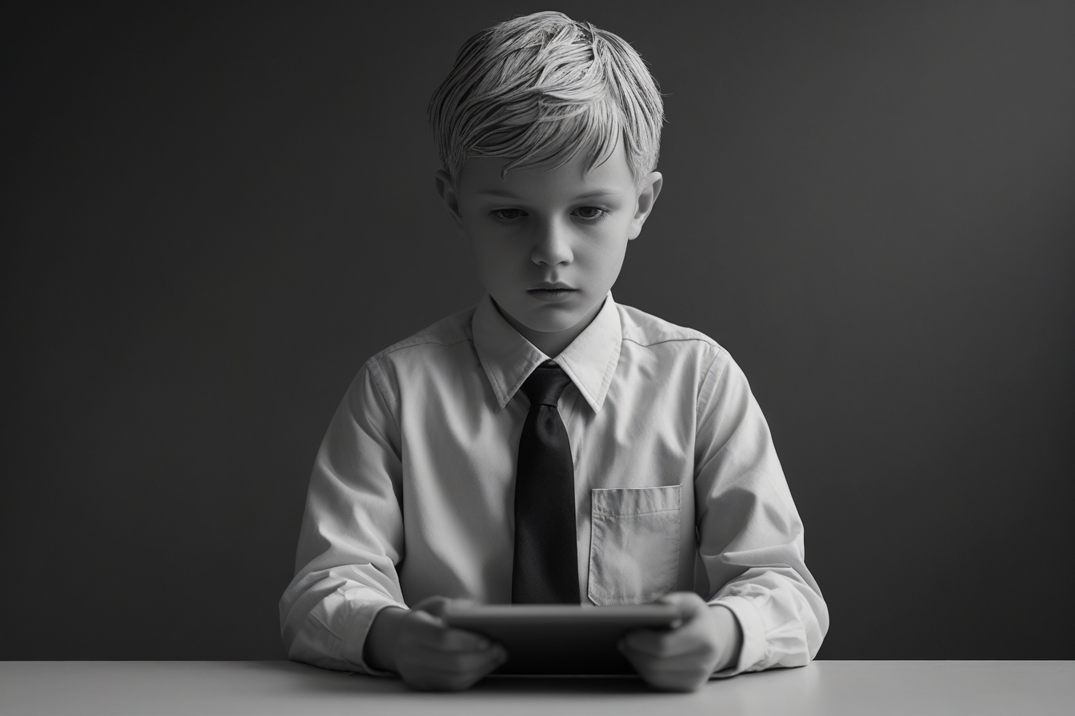
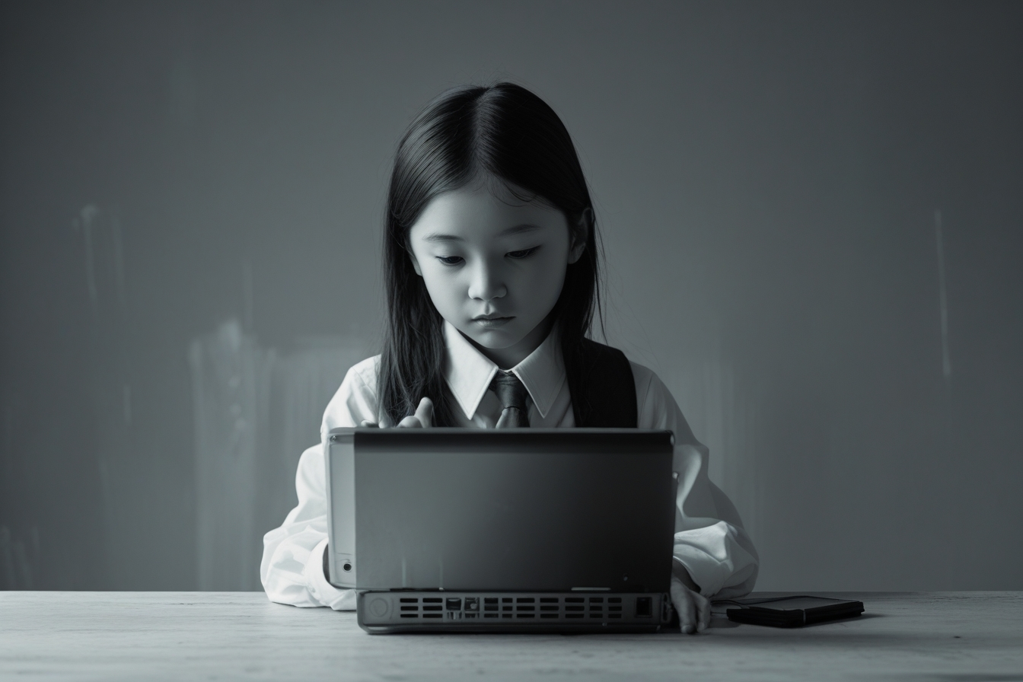
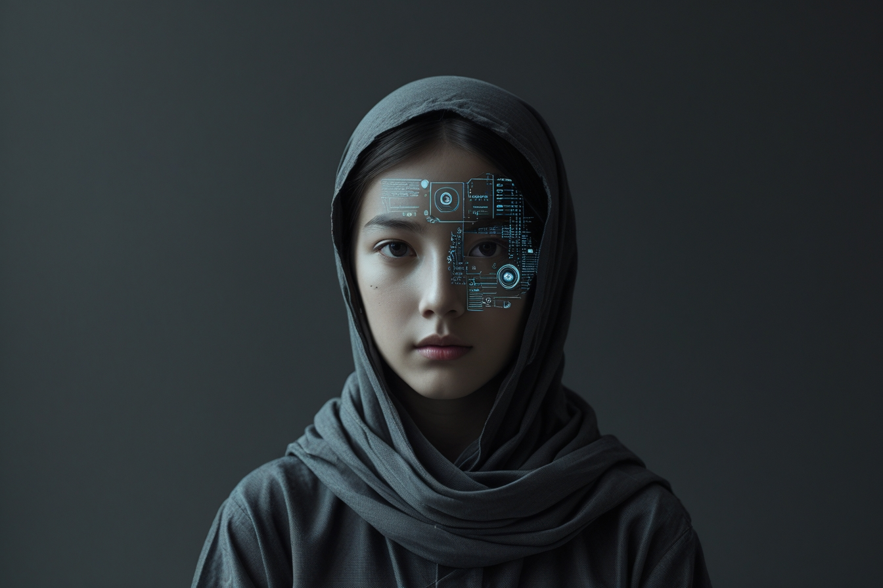
Tartalomgyártás

Slide 12
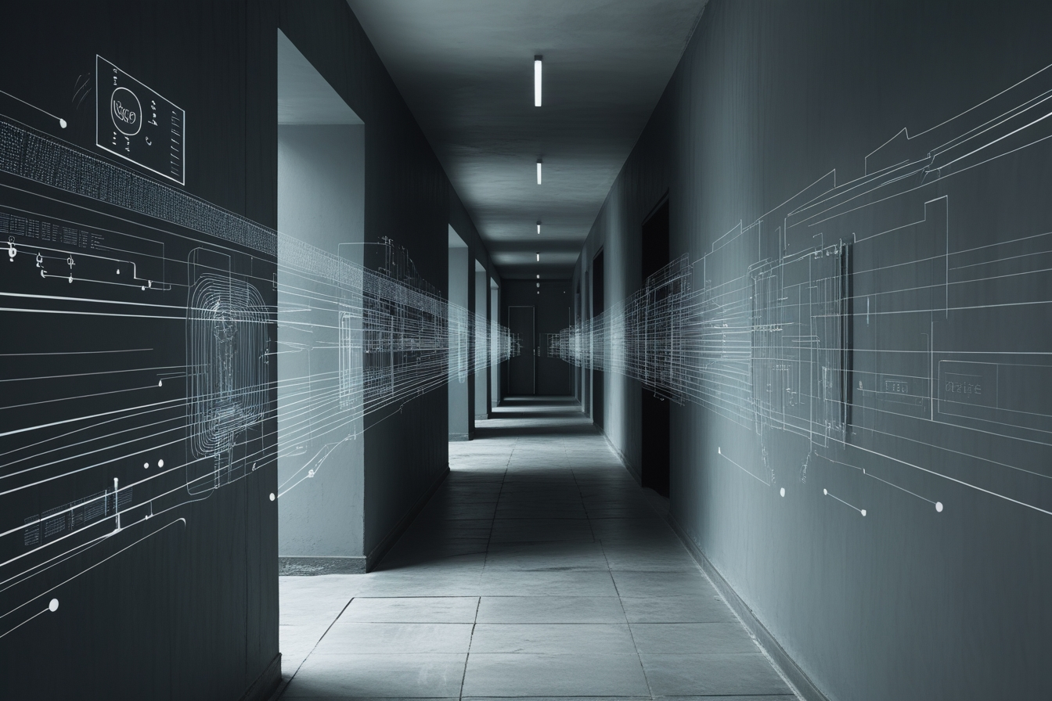
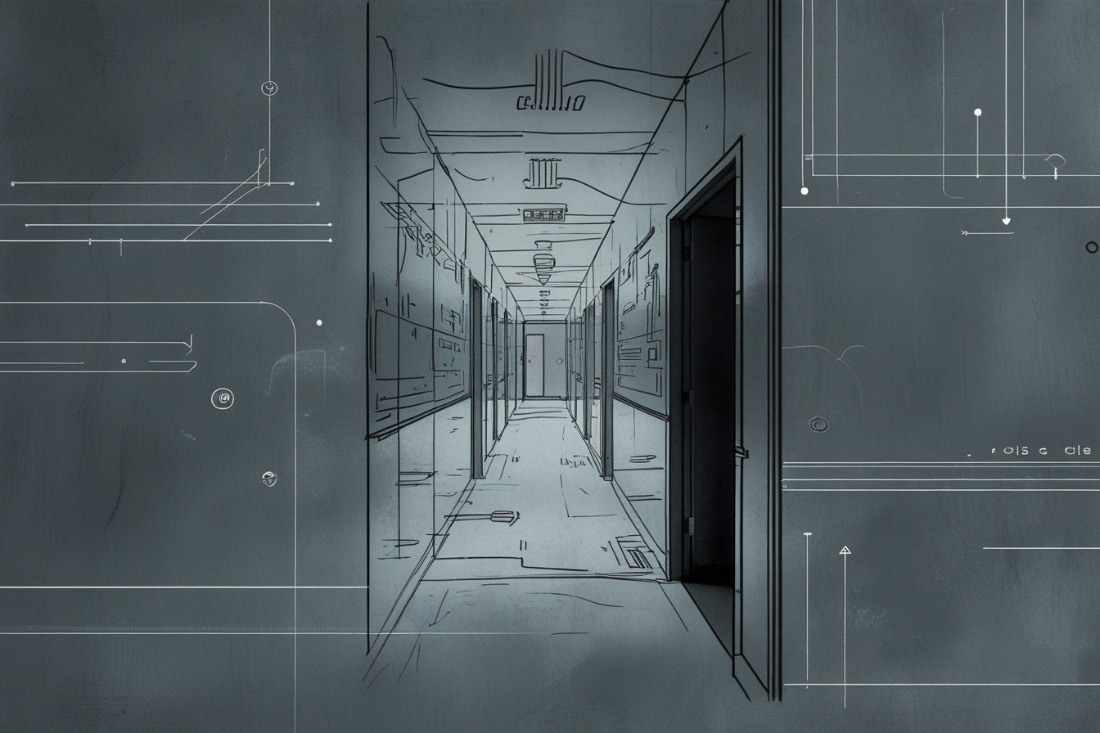
Tartalomgyártás

Slide 13
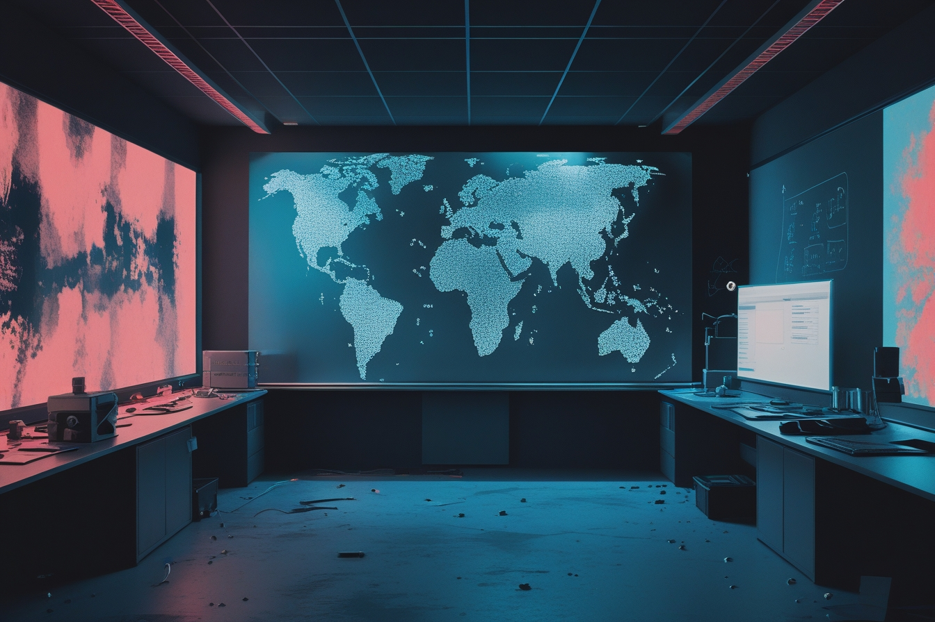
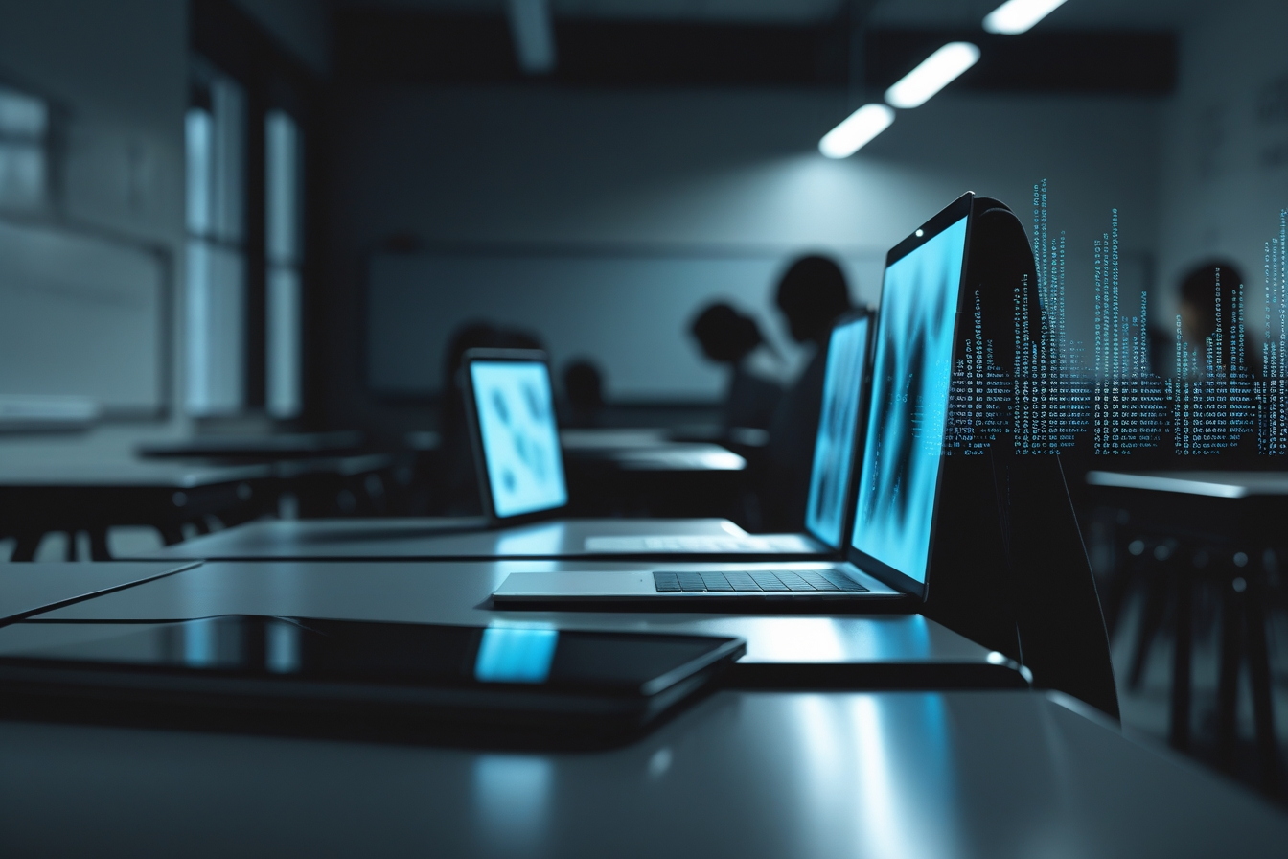
Tartalomgyártás

Slide 14
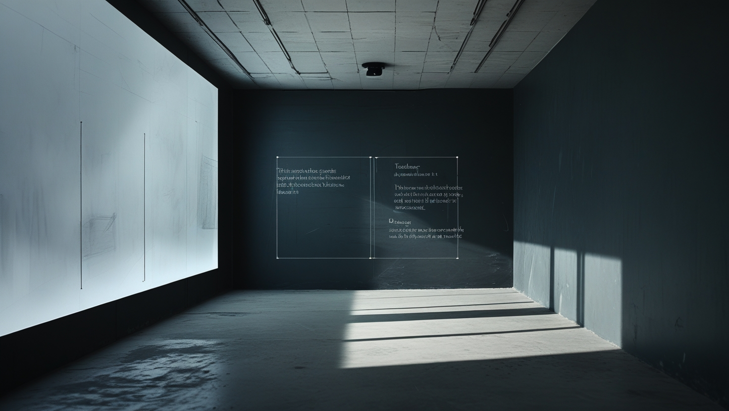
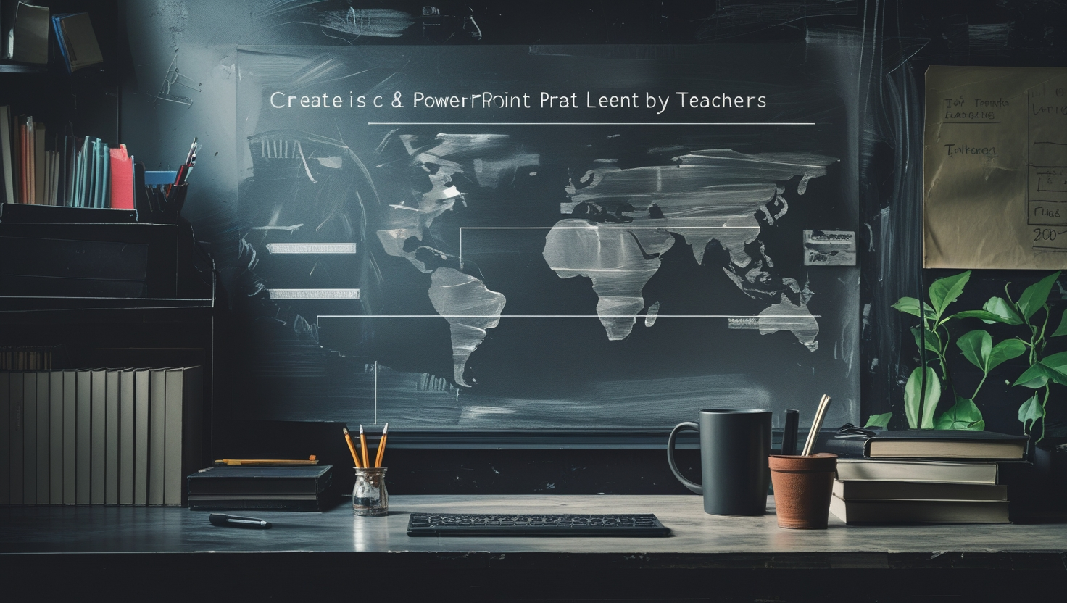
Tartalomgyártás

Slide 15

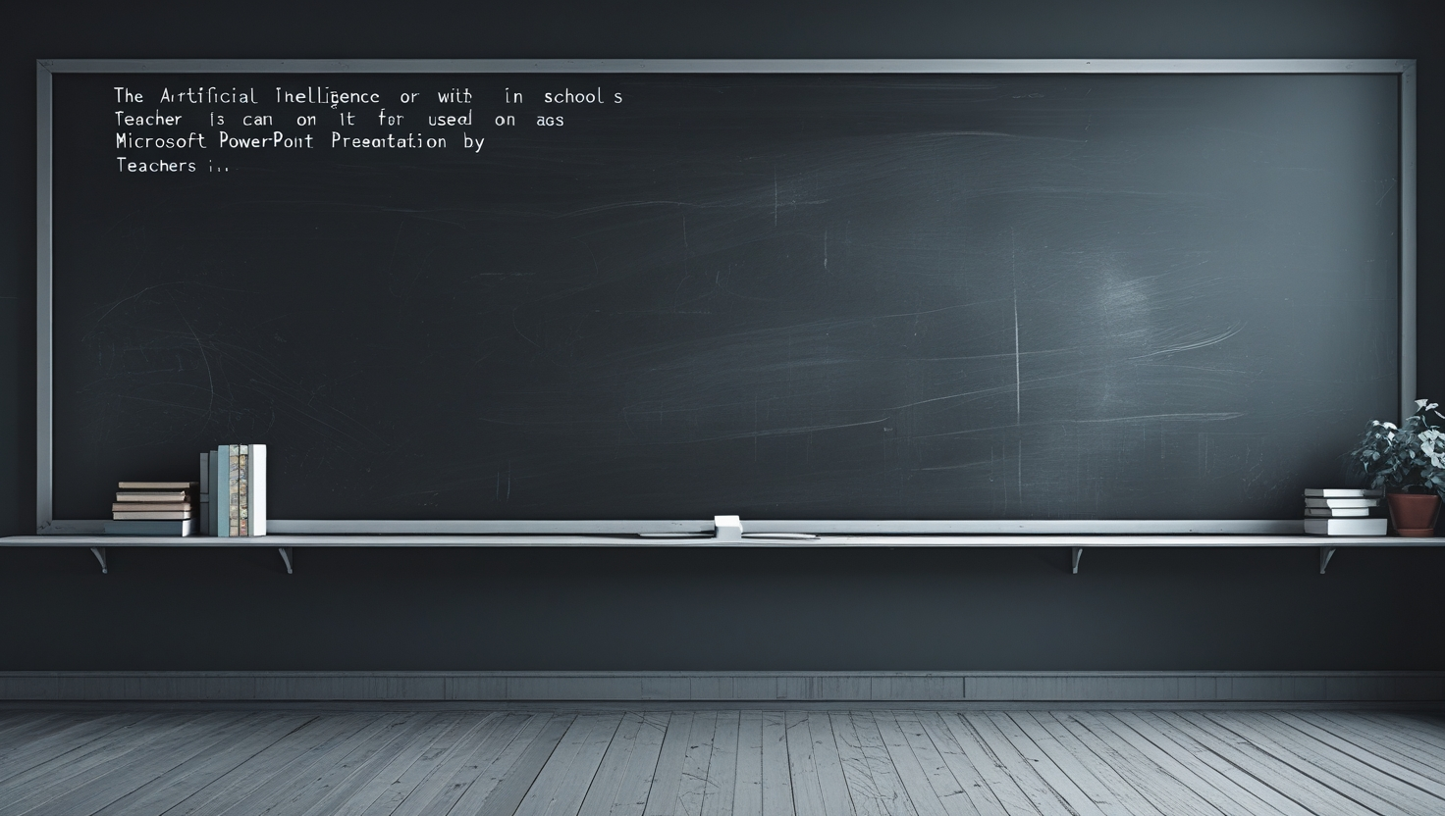
Tartalomgyártás

Slide 16
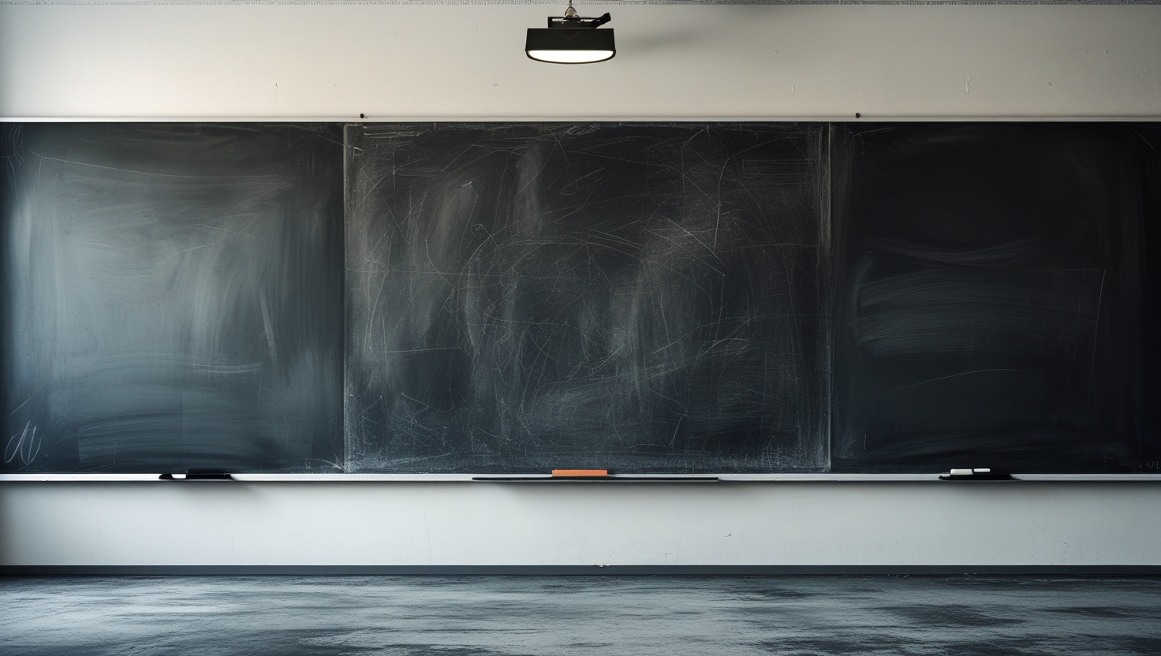
Tartalomgyártás

Slide 17
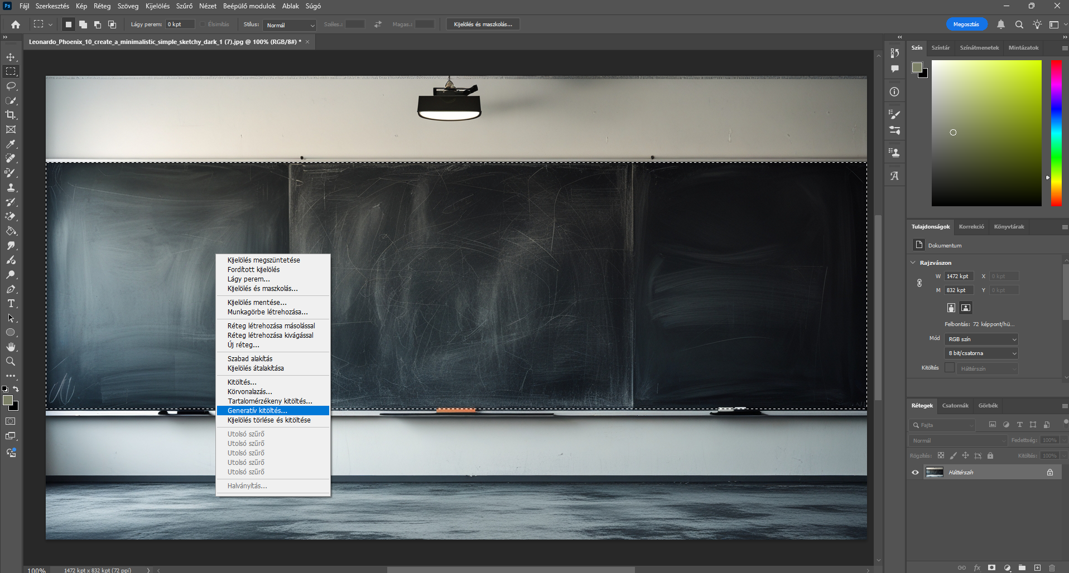
Tartalomgyártás

Slide 18
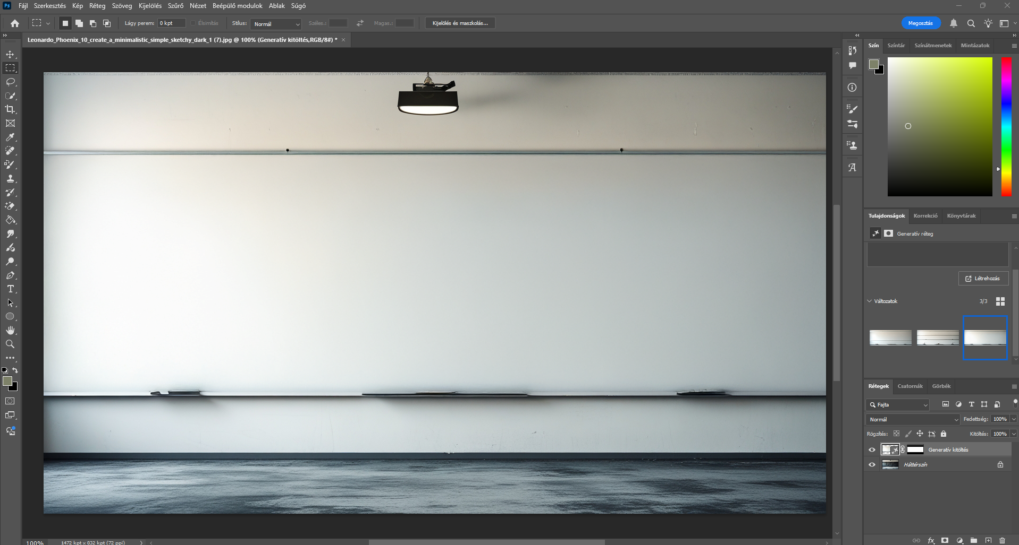
Tartalomgyártás

Slide 19
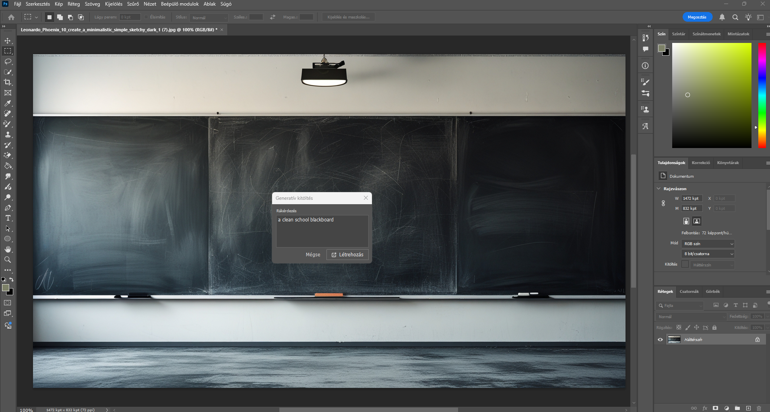
Tartalomgyártás

Slide 20
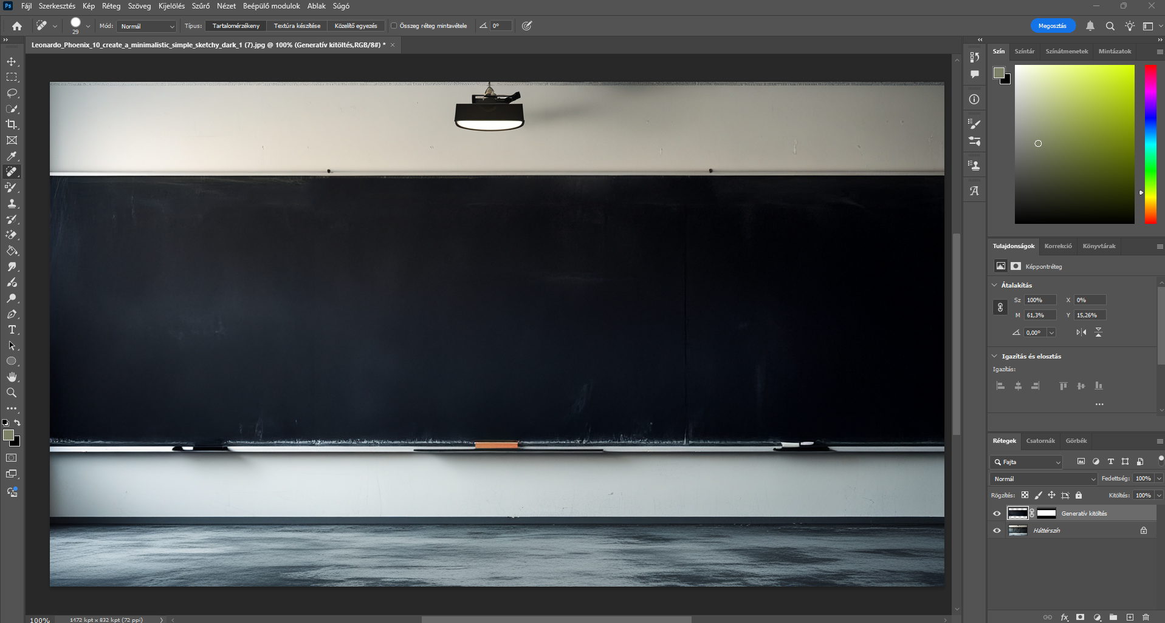
Tartalomgyártás

Slide 21
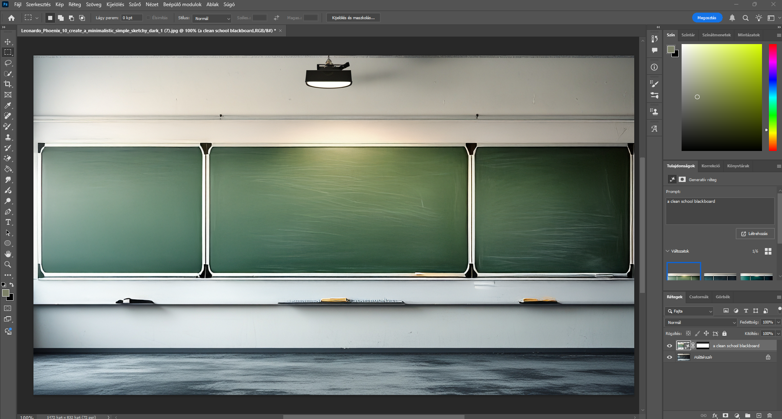
Tartalomgyártás

Slide 22
Tartalomgyártás
Canva
  előnyök
    tanári felhasználóval megkapjuk a teljes verziót
    rengeteg sablon, betűtípus, kép
    felhasználóbarát
    rugalmasan testreszabható
    egy felületen mindent meg tudunk csinálni

Slide 23
Tartalomgyártás
  Canva
    hátrányok
      az ingyenes verzió korlátozott
      az MI funkciók nem a legjobbak

Slide 24
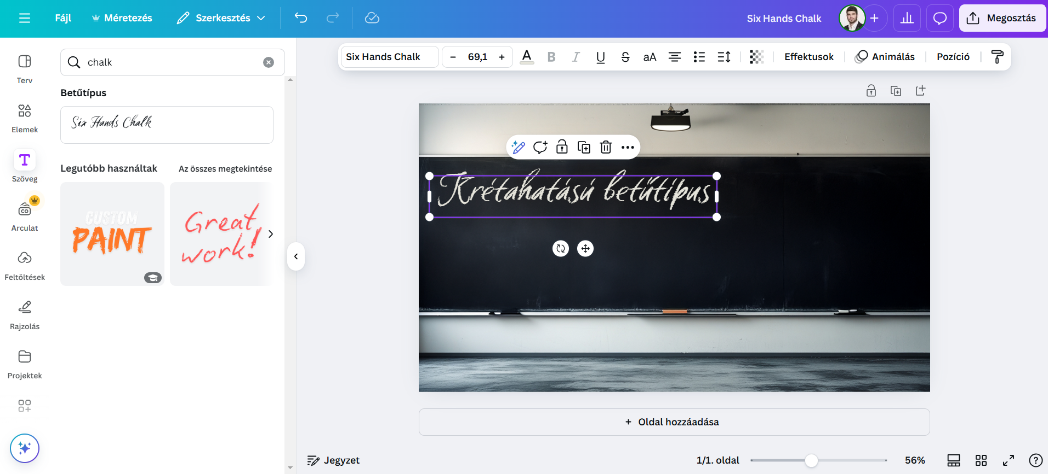
Tartalomgyártás

Slide 25
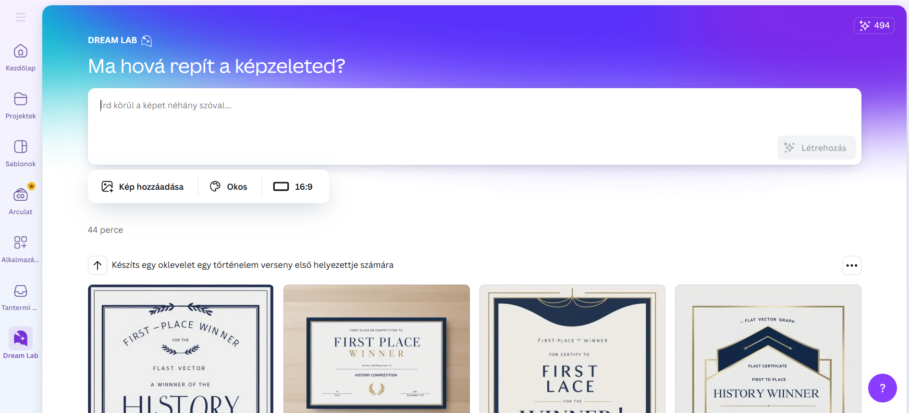
Tartalomgyártás

Slide 26
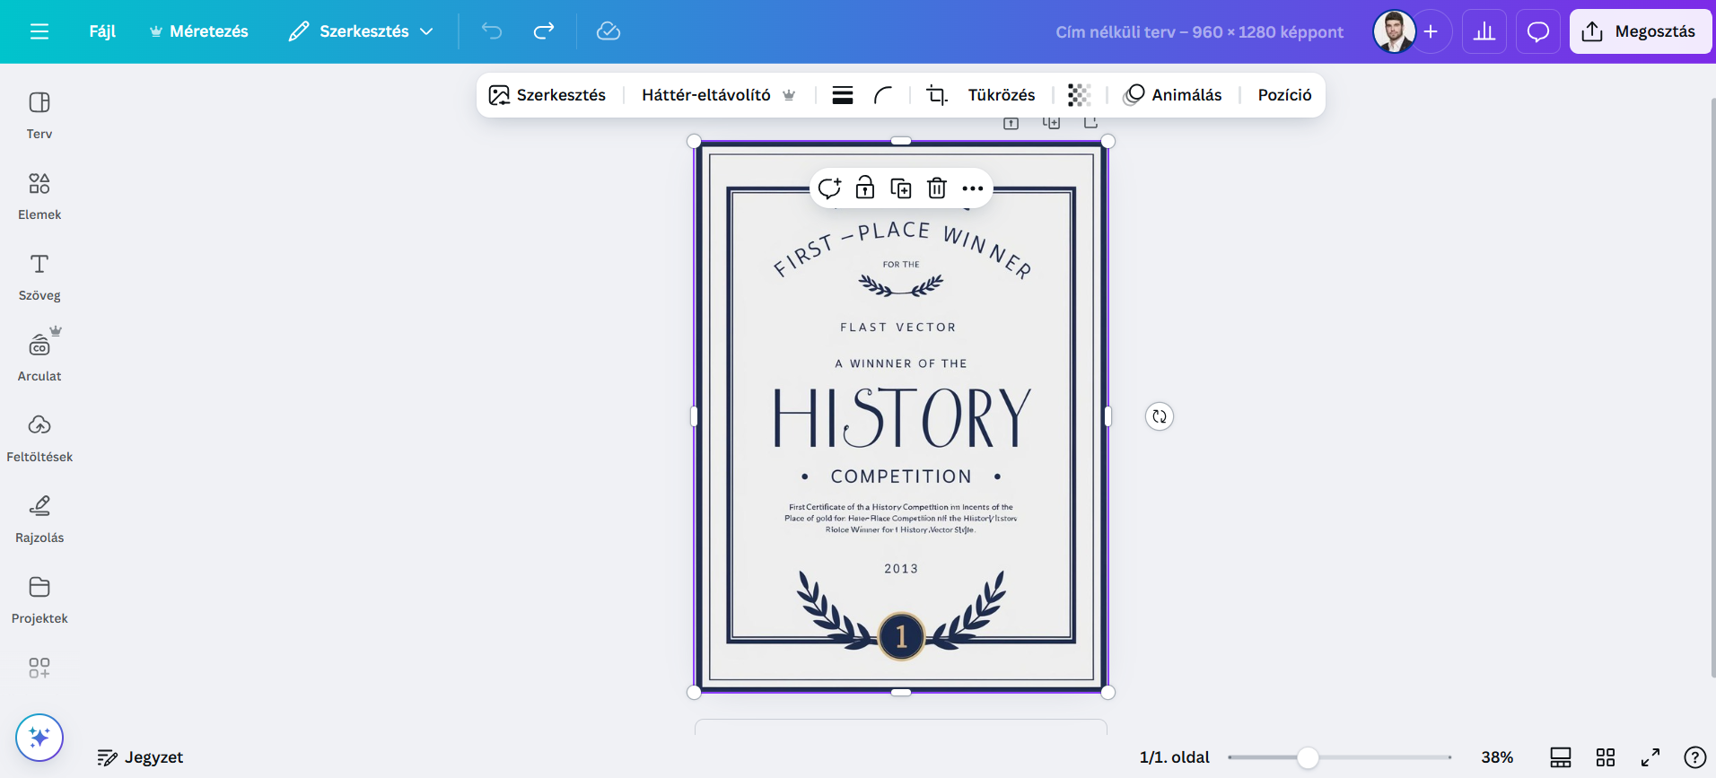
Tartalomgyártás

Slide 27
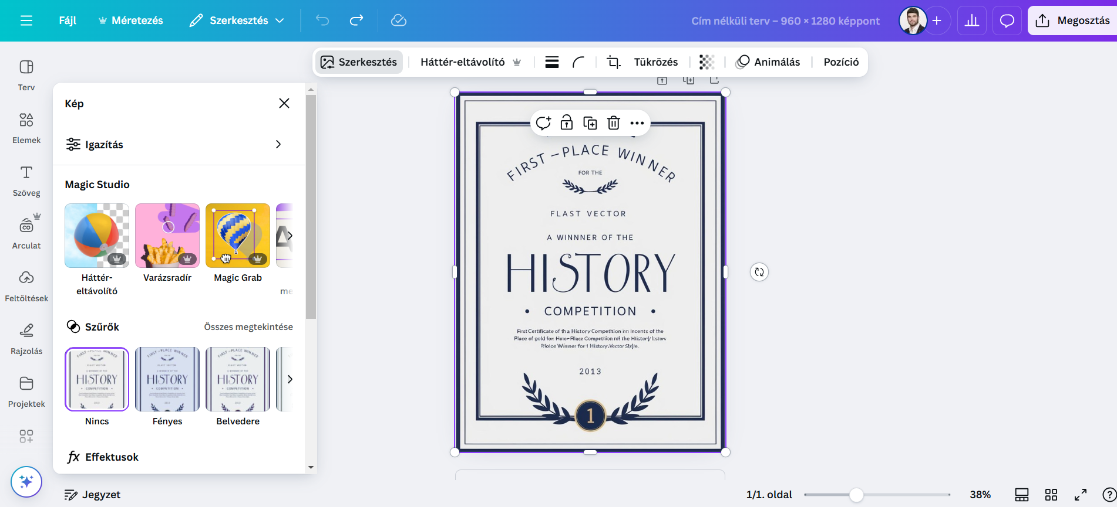
Tartalomgyártás

Slide 28
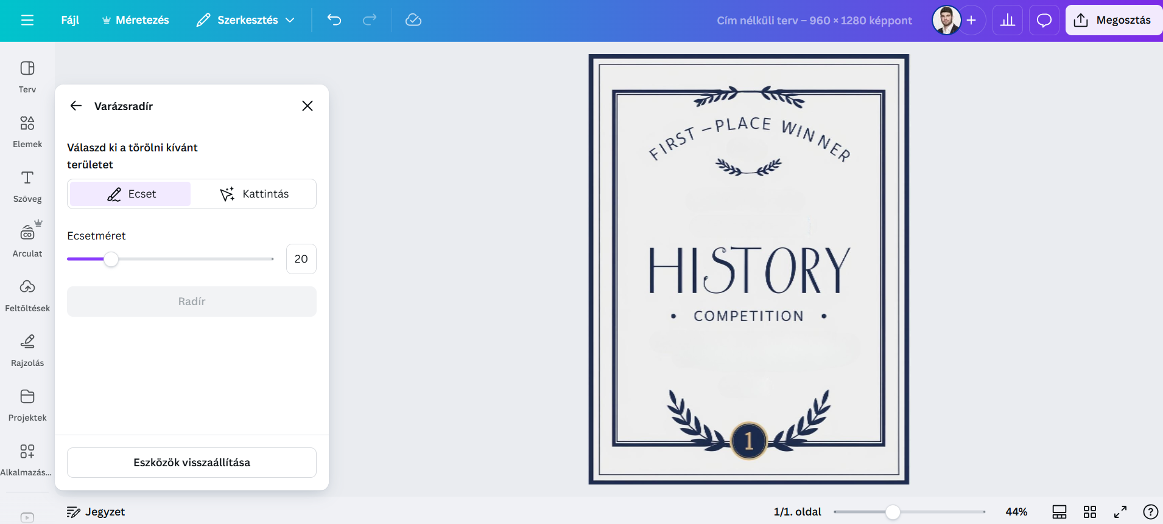
Tartalomgyártás

Slide 29



Tartalomgyártás

